Slide 1
8-мавзу: Гул ўсимликларини кўкламзорлаштиришда ишлатилиши
РЕЖА:
1. Гулзорлар ташкил қилиш ва уларнинг турли хил шакллари
2. Гулзорлар ташкил қилиш қоидалари
3. Гулли экинзорларнинг шакллари.

Slide 2

Гулзорлар ташкил қилиш ва уларнинг турли хил шакллари
Ихтиёий яшиллик бунёд этишнинг (яшил қурилишнинг муҳим асоси бу клумбалар, рабаткалар, гуруҳ. лар, газон (майсазор) фонидаги алоҳида ва бошқа экинлар ҳисобланади. Лекин гулли безатишда аниқ муносабатлар ва ўлчамларга бўйсуниш керак. Ҳиёбонлар, истироҳат боғлари ва кўкаламзорлаштиришнинг бошқа объектларини гулзорлар билан ўта тўлдириб юбориш рационал эмас ва ҳар доим ҳам ўзини оқламайди. Гулзорларни лойиҳалашда бош тамойнлга таяниш керак, яъни гулли безак берилган кўкаламзорлаштириш объектининг умумий мақсадига бўйсуниши зарур, бунда гулзорни қандай объект олдида-маданият саройи, мемориал, ҳиёбон, маъмурин бинолар олдидалиги ҳисобга олинади. Бу ҳолда гулзорлар архитектура иншоотига (монумент, бино ва ҳ. к.) диққатни жалб қилиши ва унинг ўзига хос хусусиятини ажратиб кўрсатиш керак

Slide 3
Партерли ва турли композицияли ранг-баранг, чиройли гулзорлар алоҳида ҳусусиятга эга иншоотларни безатишда ишлатилади. Жумладдан, бу ишлар кўргазмалар, маданият саройлари, ҳайкаллар, мемориаллар, музейлар, театрлар рўпарасида амалга оширилади. Гуллар ва бошқа ўсимликларнинг барча сифатларини яхши кўрсатиш учун, боғлар, ҳиёбонлар ва алоҳида гулзорларни кўкаламзорлаштиришда турли классик усуллардан регуляр (геометрик, француз) ва ландшафт (инглиз) усулларидан фойдаланиш мумкин.

Slide 4
Гренадин чиннигули.
Гулзор деганда, турли объектларни безатиш учун мўлжалланган ва ўзида майсазорлар, йўлакчалар, бир йиллик ва кўп йиллик гулловчи ҳамда манзара берувчн баргли ўсимликлар ва кичик архитектура шаклларини мужассам этган майдон тушунилади. Гулзорлар қисқа вақтли дам олиш ва безатиш учун ишлатилади, шунингдек, жойнинг конфигурациясига кўра турли шаклда-тўрт бурчак, чўзинчоҳ, юмалоқ, тўғри бурчак бўлиши мумкин. Гулзорлар турли ўлчам ва шаклдаги клумбалар, майсазорнинг яшил фонидаги рабаткалар ва ҳошиялардан ташкил топади. Гулзорлар майдони кичикроқ майдончадан 1 гектаргача ва ундан кўпроқ бўлиши мумкин

Slide 5
Гулзор аниқ таркибий қисмларга эга: 1) турли шаклдаги гул экинлари; 2) йўлакчалар; 3) майсазор. Уларнинг классик мос тушиши, гул экинлари майдони, йўлакчалар ва майсазорларнинг 3:5:8 муносабати ҳисобланади. Сўнгги йилларда майсазорлар учун кўпроқ, гуллар учун эса камроқ жой ажратиляпти. Объектларни кўкаламзорлаштириш турли элементларининг фоизли муносабати ҳам мавжуд. Дарахтларга 40-50 фоиз I (жанубда бирмунча кўпроқ), буталарга 10-20 фоиз (шимолда кўпроқ), майсазорлар учун 8-18 фоиз, гул экинларига 4-8 фоиз ва йўлакчаларга 15-20 фоиз жой ажратиш тавсия қилинади.

Slide 6
Лойиҳалашда энг олдин жойнинг ўлчамлари ва конфигурацияси аниқланади. Бунинг утун бурчакли асбоблар ва ўлчов лентаси ёрдамида ер майдони ўлчанади. Ер режаси керакли масштабда қоғозга кўчирилади. Сўнгра шу жойдаги барча коммуникацион линиялар (иситиш, канализация, электр ва бошқа тармоқлар) белгиланади. Режада кўкаламзорлаштириш майдонидаги барча объектларни ҳамда у ёки бу гул экинлари экиш мўлжалланган келгуси объектдаги йўл ва йўлакларнинг йўналишини аниқловчи барча бандларни белгияаш зарурдир.

Slide 7
Гулзорлар учун қуёш тушадиган очиқ жойлар ажратилади. Жойнинг шимолий ва ғарбий чегараларида дарахт ва буталардан ҳимоя чизиғи тортилади. Бундай чизиқларни кўчалар, йўллар билан чегараланган томонларга тортиш мақсадга мувофиқдир. Бу эса чанг ва ортиқча шовқиндан сақлайди. Агар зарурат бўлса, ўтиб бўлмас жонли деворлар яратиш лойнҳалаштприлади. Агар лойиҳаланаётган объекгга қишда ҳам кишилар келиб турсалар ва фойдалансалар, у ҳолда баргли ўсимликлардан ташқари игнабарглиларни ҳам экиш мумкин. Шундан сўнг безатишнинг бошқа элементларини-гулли экинлар, кичик меъёрий шаклларни режалаштиришга киришилади.

Slide 8
Гулзорлар ташкил қилишда қуйидаги қоидалардан фойдаланиш тавсия қилинади:
Гулзор клумбанинг ўрта, марказий қисми энг ёрқин, диққатни жалб қилувчи бўлиши керак. У ҳавза, ҳайкал ёнида ёки ўзича мустақил объект бўлиши мумкин.
Гулзордаги гул шакллари майда бўлмаслиги керак, акс ҳолда у хунук кўриниши мумкинОддий чизиқли йирик шакл ҳосил қилиниши маъқулроқдир.
Гулли шакллар камроқ ва маълум масофаларда газон (майсазорлар) билан ажратилган бўлиши керак.

Slide 9
Гулли экинзорларнинг шакллари
Гулли экинзорларнинг шакллари. Гулзорлар ташкил қилишда гулли экинзорларнинг турли шакллари клумбалар, рабаткалар, нақшлар, гуруҳлар, ҳошиялар, массивлар, альпинариялар, миксбордерлар ва алоҳида экинзорлар ишлатилади.
Клумбалар шакли деярли бир хил ўлчамдаги, турли перпендикуляр йўналишдаги, геометрик тугалланган контур шаклида бўлади. Бошқача қилиб айтганда, гулзор-бу жимжимадор гулли жўяк, барча йўналишларда деярли бир хил ўлчамга эга. Клумбаларни атрофидаги майсазор ёки йўлакчалардан юқорироқ қилиб ҳосил қилинади ва манзарали ўсимликлар экилади.

Slide 10
Ўсимликларнинг қайси гуруҳга мансублигига кўра, клумбалар қуйидаги турларга бўлинади:
1. Гиламли, яъни пастак, гулловчи ёки манзарали-баргли, турли хил ўсимликлар экилган клумбалар. Ўсимликларни бир хил баландликда сақлаш ва расмнинг чизиқларини аниқ сақлаш учун уларни узлуксиз кесиб туриш керак.
2. Гулли, асосан йирикроқ гулловчи ўсимликлар ҳамда манзарали-баргли ўсимликлар ҳам қўшиб экилган клумбалар. Бунда бир йилликлар.ҳам, кўп йиллцклар ҳам, очиқ ерда қишловчи ва қишламайдиган ўсимликлар қўлланилади. Бир йилликлар алмашувчи (вегетадия даврида ўсимликлар алмаштирилади) ва алмашмайдиганларга бўлинади. Алмашувчи клумбаларда баҳорда кўпинча пастак ўсимликлар ишлатилади. Клумбаларда баҳорда виола, незабудка, лола, ва бошқалар яхши кўринади.

Slide 11
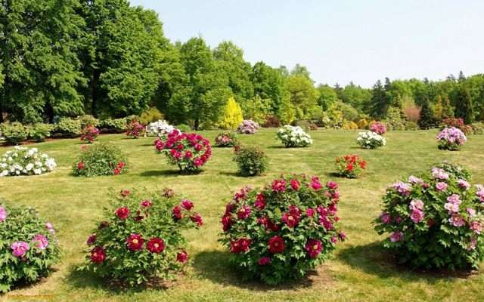
Рабаткалар (жўяклар) гулзор қисми, жўяк кўринишидаги узун ер майдони гулли экинзор шакли. Унда гулловчи ва манзарали-баргли ўсимликлар экилади. Рабаткалар йўлакчалар, майдончалар ёки қурилмалар бўйлаб жойлашган гулли жўяклардир. Рабаткалар ишлатилишига ва безатилаётган майдонга кўра турли узунлик ва кенгликка эгадир.

Slide 12
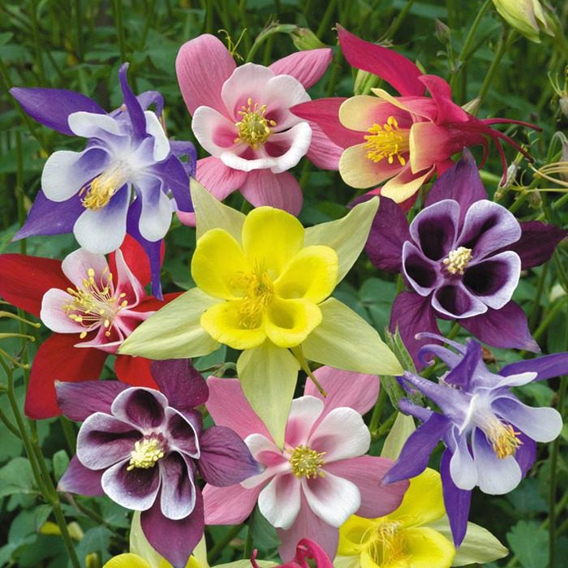
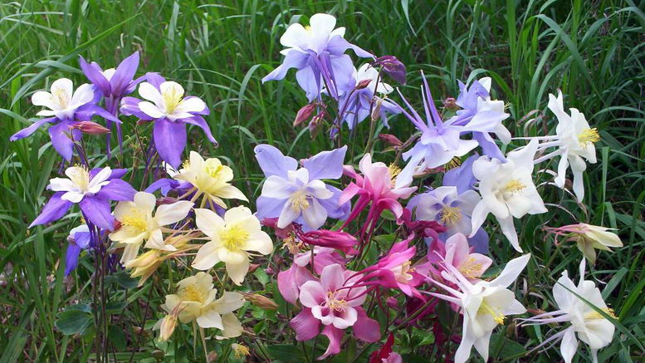
Арабеска гулли экинзор шакли сифатида ҳозирги вақтда жуда кам ишлатилади бу майдони кичикроқ, ясси ёки бироз кўтарилган (дўнг) клумбалардир, ўзининг абриси, яъни ташқи кўриниши ва контурлари бўйича барглар, гуллар, гирляндалар, гулчамбарлар, капалаклар ва бошқа расмларни эслатади. Арабескалар асосан па;тер ва гулзорларнинг ён қисмларига, майсазор бурчакларига жойлаштирилади. Тартибга кўра гиламли ўсимликлар билан ҳосил қилинади. Арабескаларда ўсимликларни экиш ва парваришлаш (унинг атрофидаги майсазор билан бирга) рабаткалар ва бошқа экинзорларга нисбатан жуда кўп меҳнат ва сарф-харажат талаб қилади.

Slide 13
Гуруҳ бу гулзорнинг қисми, қичикроқ сонли бир тур ёки нав ўсимликларининг экилган жойини ўзида акс эттирувчи гулли экинзорларнинг битта шаклидир. Гуруҳлар учун кўпинча баланд бўйли гулловчи ҳамда манзарали-баргли бир йиллик ёки кўп йиллик ўсимликлар, буталар ёки дарахтлар ишлатилади, бунда улар яқин масофаларда экилади.
Гуруҳ икки хил бўлади:
дарахтлар пояси, ахлат қутилари, ҳожатхоналар, деворчалар ва бошқаларни манзаралаштириш учун баланд бўйли чиройли баргли ўсимликлар (клешевина, манзарали каноп ва бошқалар) ишлатилади
эркин ўсувчи хили
майсазорда озод композицияда экилади, бу гуруҳлар учун турли баландликдаги ўсимликлар ишлатилади
девор олди хили

Slide 14
Алоҳида ёки солитер экиш деб, алоҳида бир йиллик ёки кўп йиллик ўсимликлар экилган экинзорнинг бир шаклига айтилади. Бу майсазор, гулзор, истироҳат боғи ёки ҳиёбон фонида, гуруҳлар, клумбалар, рабаткалар, кичик меъморий шакллари ва ҳ.к.лардан узоқроқда жойлашади. Экиш учун ўсимликларни алоҳида ҳол учун баландлиги, габитуси, барглар, гуллар, мевалар ранги ва бошқа ўзига хос хусусиятлари бўйича танланади ва безатилаётган объект ва гулзор ҳам, албатта ҳисобга олинади.

Slide 15
Бордюрлар
Бордюрлар (ҳошиялар) гулзор қисми, гулли экинзорлар шакли, клумбалар контури, йўлакчалар чизиғи, рабаткалар, майсазорлар, аллеялар бўйлаб экилган гулловчи ёки манзарали-баргли бир йиллик ҳамда кўп йиллик ўсимликлар бўлиб, улар ҳошия ҳосил қилади. Айрим ҳолларда бордюрлар рамка ёки ҳошия дейилади.

Slide 16
Партер
Партер бино олдидаги ёки истироҳат боғи, ҳиёбон бошида ва бошқа жойлардаги тантанали гулзор. Истироҳат боғ санъатида партер ёнлама текисликдаги манзарали қурилма ҳисобланади. У гулли манзарали безатишнинг қатъий усулида бажарилиб, ҳиёбонлар ва истироҳат боғларининг кириш жойларига, бино олдига аниқ, тўғри шаклда ўрнатилади. Партер бир нечта таркибий қисмлардан (майсазорлар, махсус танланган манзарали баргли ва гулловчи ўсимликлар, йўлакчалар, кичик меъморий шакллар) ташкил топган. Бу қисмлар ўз навбатида гул композициясида бирлашиб, бир бутунликни ташкил қилади.

Slide 17
Массив
Массив бу йирик ўлчамли ўсимликлар (кўпинча дарахт ва буталар) экилган, етарлича кенг майдонни эгаллаган экинзордир. Массив яратишда унинг мақсадига таяиилади. Урмон боғларини ташкил қилиш кўпинча табиий ўрмон массивларида амалга оширилади. Кўп ҳолларда янги массивлар яратишда ёруғсевар ўсимликлар ишлатилади.

Slide 18
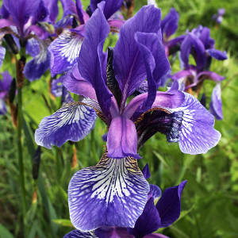
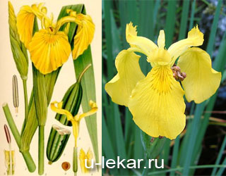
Альпинарий
Альпинарий тошли боғ ёки тоғча, альп флораси қўлланилган тоғ ландшафтининг ўзига хос чиройини акс этирувчи сунъий яратилган қурилмадир. Альпинария комплексида тош ҳамда ўсимликларнинг бир йиллик, кўп йиллик ва буталари чиройли қўшилиб яхлит бир бутунлик ҳосил бўлади.

Slide 19
Миксбордерлар
Миксбордерлар деворлар, бинолар, баланд бўйли экинлар олдида табиий гуруҳлар кўринишида жойлашган манзарали ўсимликлар (кўп йилликлар, икки йилликлар ва бир йилликлар)нинг кўп гуруҳли ва қаторли аралаш экинзордир. Миксбордерлар учун ўсимликлар ҳили шундай танланади-ки, бунда уларнинг гуллаши эрта баҳордан совуқ тушгунча узлуксиздавом этади. Ўсимликлар гуруҳи шундай жойланиши лозимки, бунда бутун мавсум давомида майдон турли тусдаги гуллар билан қоплансин. Миксбордер четлари ўзига хос ўсимликлар билан ҳошияланади. Кўпинча ҳуёшли жойларни эгалловчи миксбордерларда ёруғсевар ўсимликлар экилади.

Slide 20
Ҳавзалар.
Кўпинча ҳиёбон ва истироҳат боғларида турли ўлчамдаги сунъий ҳавзалар ўрнатилади, унинг қирғоқларига манзарали намсевар ўсимликлар экилади, бу ўсимликлар фақат ҳиёбон ёки истироҳат боғи билан уйғунлашмай, ҳавзанинг ўзига ҳам уйғун бўлиши керак. Одатда, қирғоққа ирислар, незабудкалар, ҳавзага эса намфалар, рогоз ва бошқа сув ўсимликлари экилади.

Slide 21
Эътиборингиз учун рахмат

